Slide 1


Elektrická
práca a energia

Slide 2
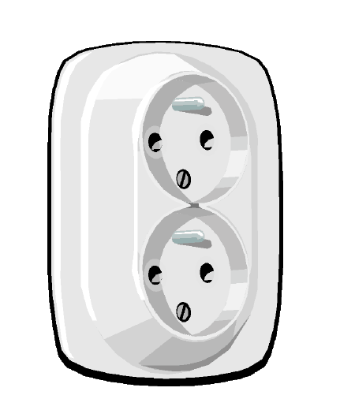
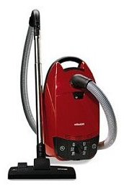
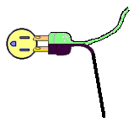
Elektrické spotrebiče pracujú iba vtedy, ak pre ne zabezpečíme zdroj elektrickej energie – týmto zdrojom je práve zdroj elektrického napätia

Slide 3

Pripojením zdroja sa v obvode vytvorí elektrické pole. Jeho sily usmerňujú pohyb voľných elektrónov a tým konajú
elektrickú prácu
Pretože elektrické pole koná prácu, prisudzujeme mu elektrickú energiu
Táto energia pochádza zo zdroja napätia

Slide 4
Veľkosť elektrickej práce a energie
Vzťah pre výpočet elektrickej práce odvodíme použitím známych vzťahov pre veľkosť prúdu a napätia:
odkiaľ Q = I . t
odkiaľ W = U . Q = U . I . t
Q
I = –––
t
W
U = –––
Q
Elektrické pole vykoná prácu
W = U .I . t
Práve toľko energie musí dodať zdroj napätia
E = W

Slide 5
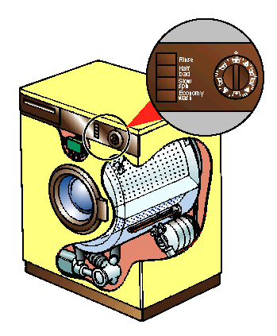
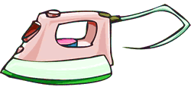
Premeny elektrickej energie
V elektrických spotrebičoch sa premieňa elektrická energia na iné druhy energie – napr. svetelnú, tepelnú, pohybovú

Slide 6
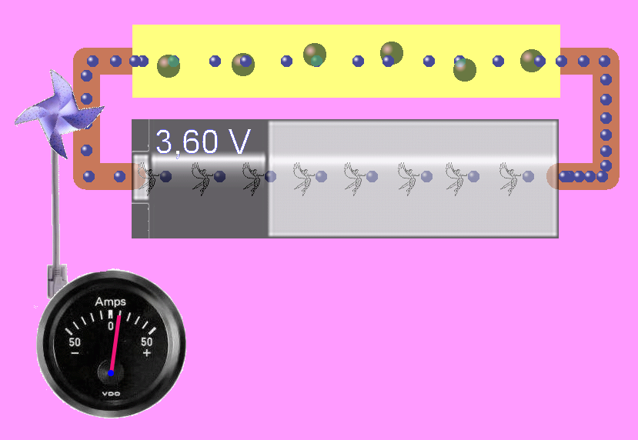
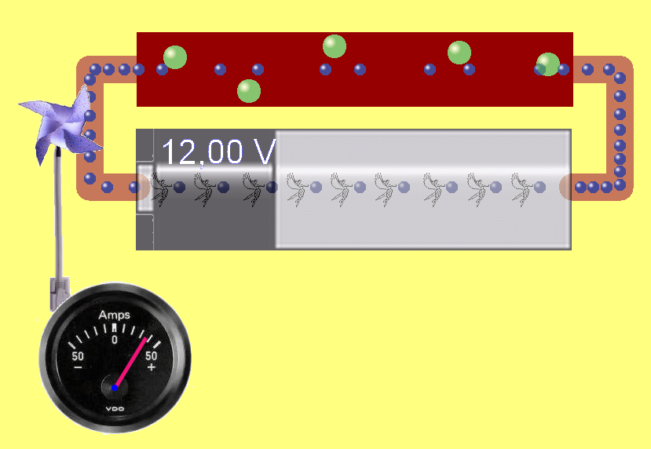
Dôležité
Zahrievanie vodičov
Pri prechode prúdu narážajú voľné elektróny na ióny v kryštáli kovu a odovzdávajú im časť svojej pohybovej energie. Tým sa zväčšuje vnútorná energia vodiča, čo sa prejaví jeho zahrievaním – čím väčší prúd prechádza vodičom, tým viac sa zahrieva. Pred nebezpečným prehriatím vodičov v elektrických rozvodoch pri preťažení siete neprimeraným množstvom spotrebičov nás chránia poistky.
t
t

Slide 7

Úloha 1
Ponorným varičom prechádza pri napätí 230 V prúd 2 A. Akú prácu vykonajú sily elektrického poľa počas 2 minút ?

